Slide 1

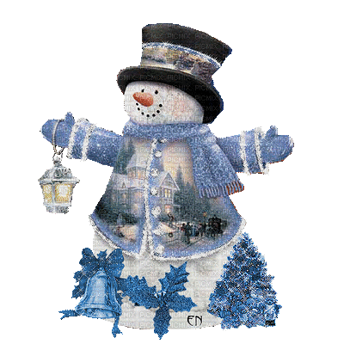
Français
10
classe
Thème:
Le palmarès des métiers qui recruteront en 2015

Slide 2
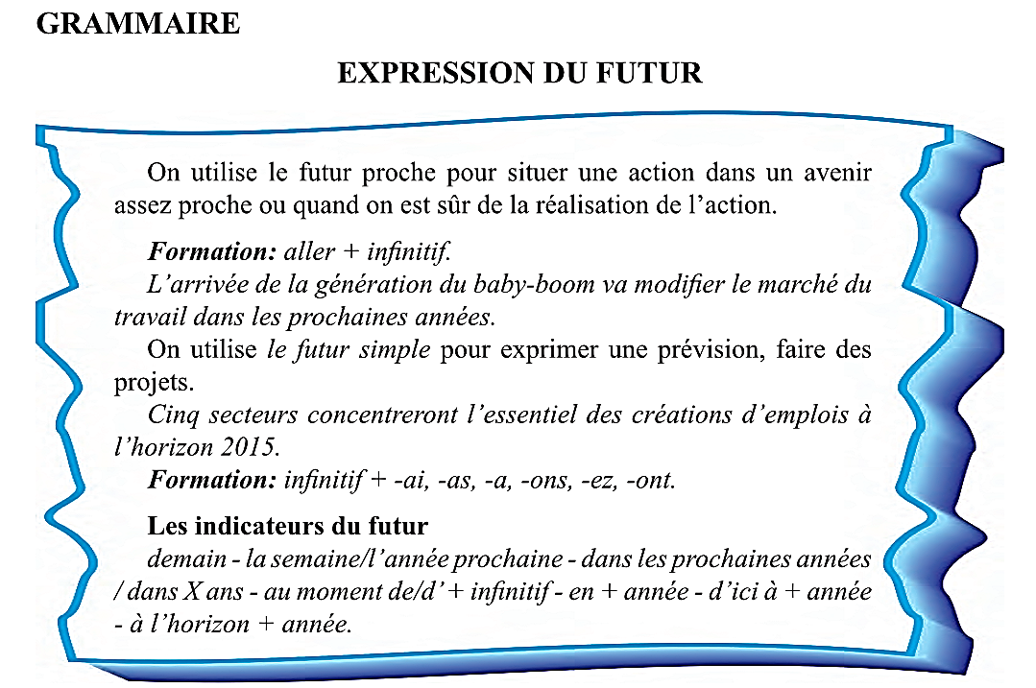
p. 102

Slide 3
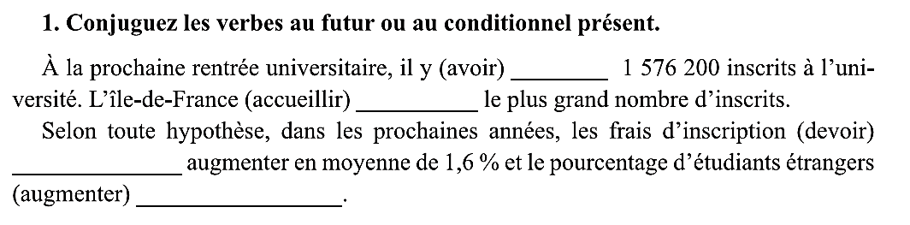
Solution
À la prochaine rentrée universitaire, il y aura 1 576 200 inscrits à l’université.
L’Ile-de-France accueillira le plus grand nombre d’inscrits.
Selon toute hypothèse, dans les prochaines années, les frais d’inscription devraient augmenter en moyenne de 1,6% et le pourcentage d’étudiants étrangers augmenterait.

Slide 4
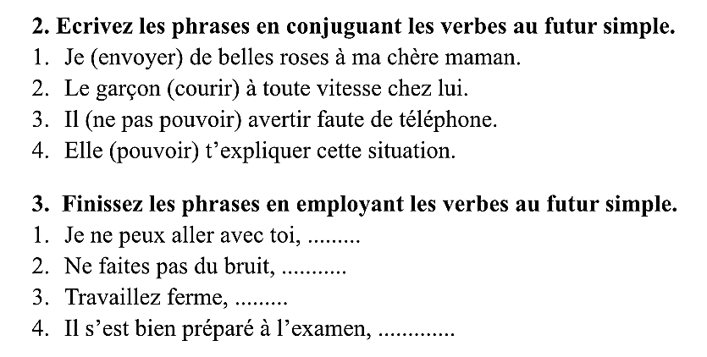

Slide 5
Solution
1) enverrai
2) courira
3) pourra
4) pourra
j’irai chez ma mamie.
notre maman aura mal à la tête.
et vous obtiendrez le meilleur résultat.
il pourra réussir.

Slide 6

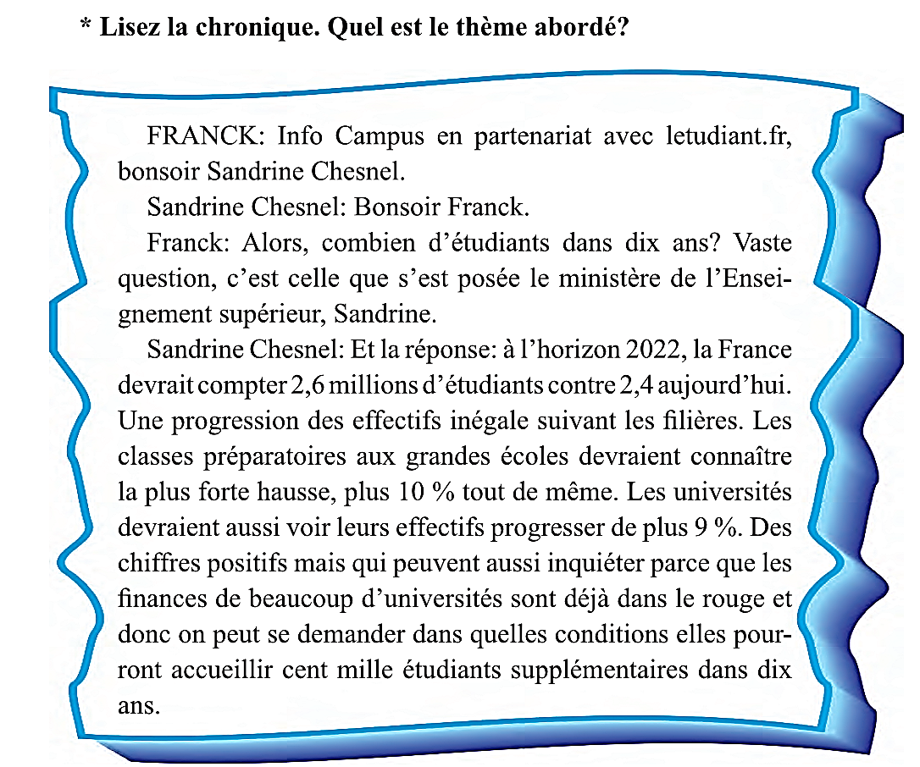
Lisez la chronique. Quel est le thème abordé?

Slide 7
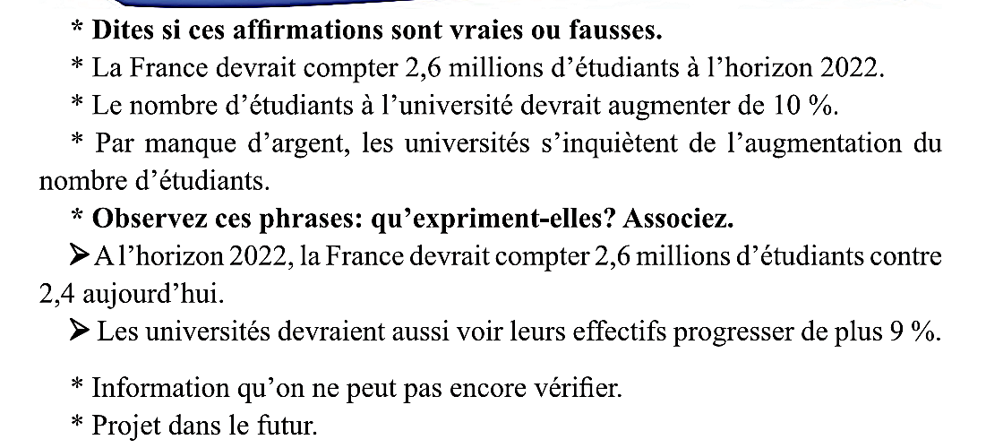

Slide 8
Solution
Vrai
Faux
vrai
À l’horizon 2022, la France devrait compter 2,6 millions d’étudiants contre 2,4 aujourd’hui.
Projet dans le futur.
Les universités devraient aussi voir leurs effectifs progresser de plus 9 %.
Information qu’on ne peut encore vérifier.

Slide 9
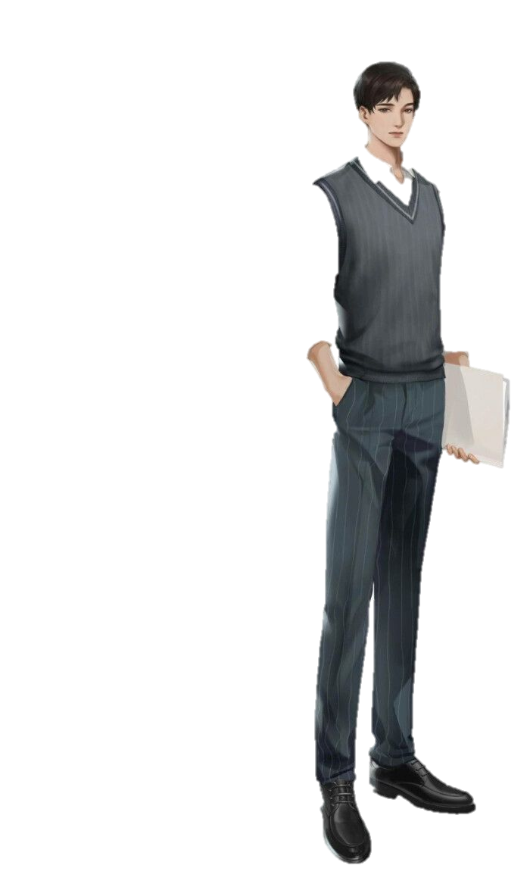
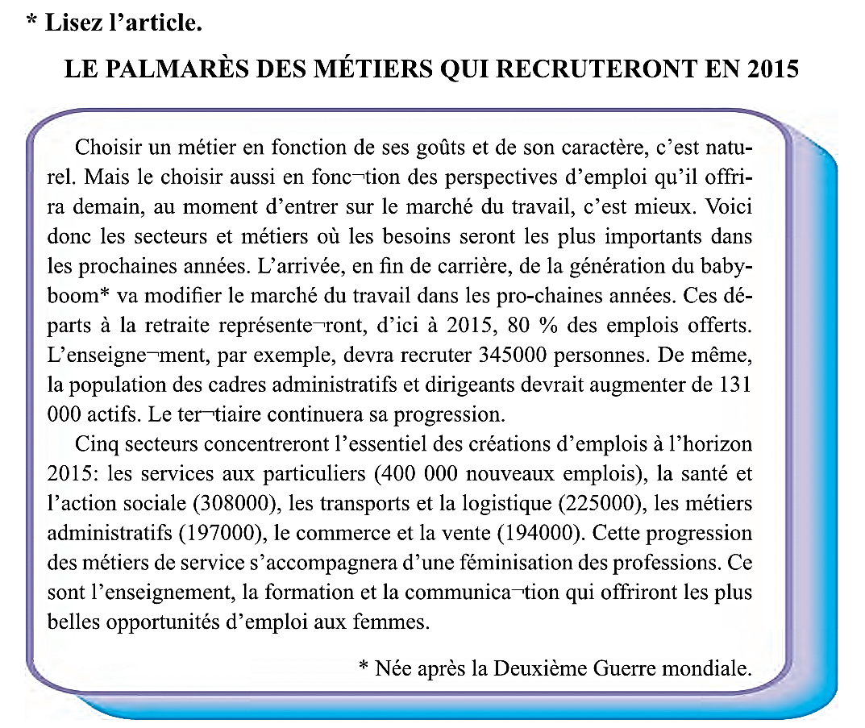
Lisez l’article. Le palmarès des métiers qui recruteront en 2015

Slide 10

Le palmarès des métiers qui recruteront en 2015 (p. 107)
Vocabualire: le palmarès, recruter, concentrer, la féminisation, l’opportunité, (…)
1
Questions:
Quel est le sujet de l’article? Nommez les métiers cités. (…)
2
3
Lisez les affirmations et relevez dans l’article ce qui permet de les justifier.
4
Complétez les prévisions avec les expressions de temps utilisés dans l’article.

Slide 11
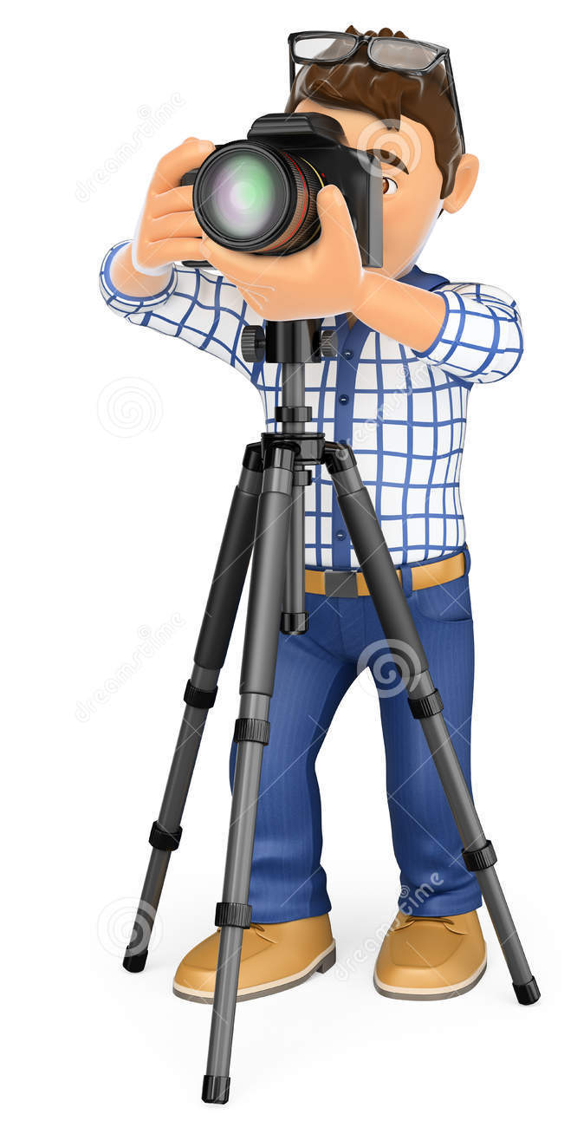
1
Vocabualire:
le palmarès -
recruter -
en fonction de -
modifier -
s’accompagner -
concentrer -
l’opportunité -

Slide 12
2
Questions:
Quel est le sujet de l’article? - Le sujet de l’article est les métiers dont on aura besoin dans prochaines années.
Nommez les métiers cités. - Ce sont: enseignants, cadres administratifs et dirigeants, ceux qui concernent le transport et la logistique, la santé, le commerce et la vente, etc.
Quels sont les secteurs et métiers où les besoins seront les plus importants dans les prochaines années? - L’enseignement, l’administration, le service.
Combien de personnes recrutera l’enseignement? - L’enseignement recrutera 345000 personnes.
Est-ce que les cadres administratifs et dirigeants augmentera? - Oui, la population des cadres administratifs et dirigeants augmentera.
La féminisation accompagnera quels secteurs de l’économie? - Ce sont l’enseignement, la formation et la communication.

Slide 13

3
Lisez ces affirmations et relevez dans l’article ce qui permet
de les justifier.
Il y aura plus d’offres de travail. - L’arrivée de la génération du baby-boom va modifier le marché du travail dans les prochaines années.
L’éducation nationale offrira de nombreux postes de professeurs. - L’enseignement devra recruter 345000 personnes.
Il sera plus facile de trouver un travail comme aidé aux personnes. - Cinq secteurs concentreront l’essentiel des créations d’emplois à l’horizon 2015: les services aux particuliers recruteront 400000 nouveaux emplois.

Slide 14
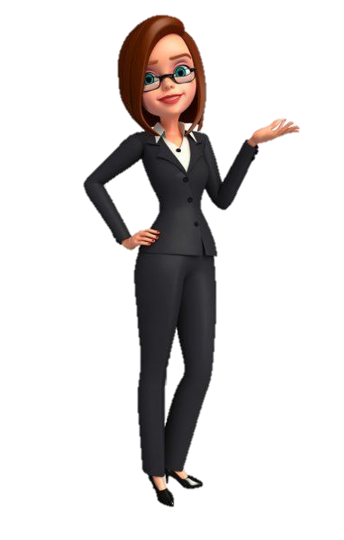
4
Complétez les prévisions avec les expressions de temps utilisés dans l’article.
*Voici donc les secteurs et métiers où les besoins seront les plus importants. - dans les prochaines années
* L’arrivée, en fin de carrière, de la génération du baby-boom va modifier le marché du travail. - vers 2015

Slide 15
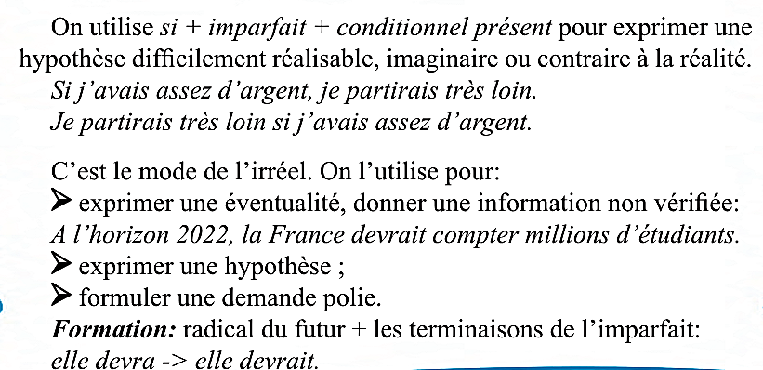
Grammaire L’expression de l’hypothèse p. 108

Slide 16
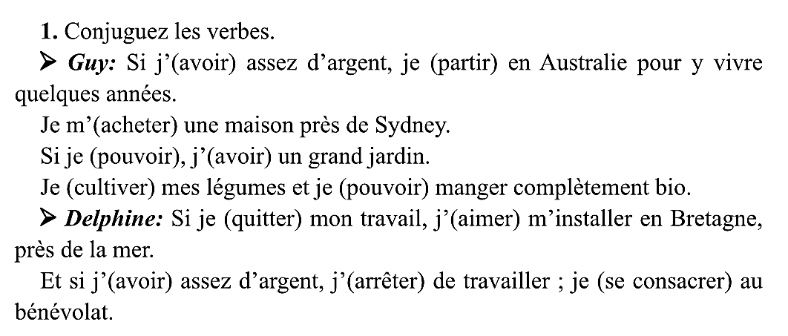
Exercices

Slide 17
1. Conjuguez les verbes.
Guy: Si j’avais assez d’argent, je partirais en Australie pour y vivre quelques années.
Je m’acheterais une maison près de Sydney.
Si je pouvais, j’aurais un grans jardin.
Je cultiverais mes légumes et je pourrais manger comlètement
bio.
Delphine: Si je quittais mon travail, j’aimerais m’installer en Bretagne, près de la mer.
Et si j’avais assez d’argent, j’arrêterais de travailler; je me
consacrerais au bénévolat.

Slide 18
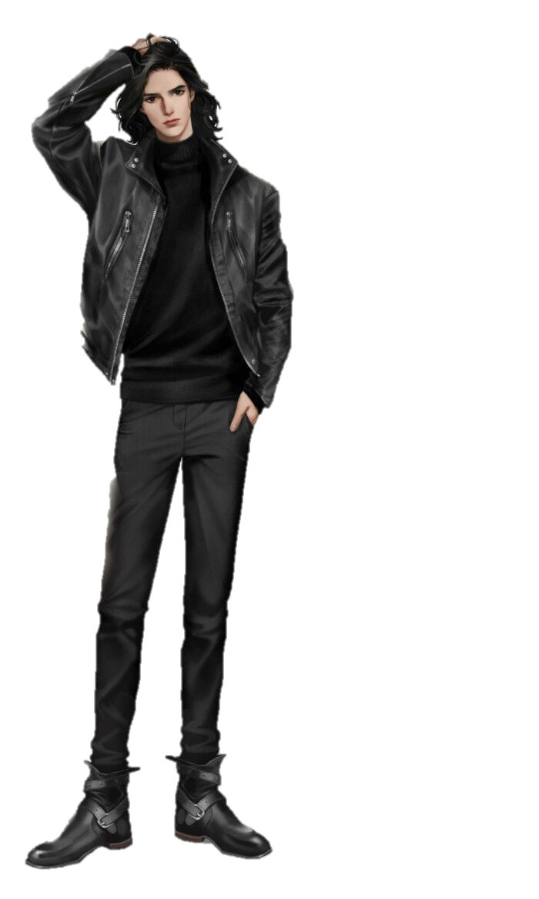
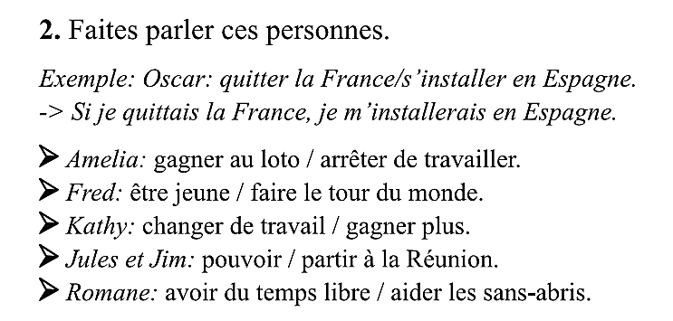

Slide 19

2. Faites parler ces personnes.
Exemple: Oscar: quitter la france/s’installer en Espagne.
˃ Si je quittais la France, je m’installerais en Espagne.
Amélia: Si je gagnais au loto, j’arrêterais de travailler.
Fred: Si j’étais jeune, je ferais le tour du monde.
Kathy: Si je changeais de travail, je gagnerais plus.
Jules et Jim: Si nous pouvons, nous partirions à la Réunion.
Romane: Si j’avais du temps libre, j’aiderais les sans-abris.

Slide 20

Devoir
Lire le texte «Le palmarès des métiers qui recruteront en 2015» et faire des QCM.

Slide 21

Merci
Pour
Votre
Attention!

